Slide 1
PROYECTO CAPSTONE PTY4614 · FASE 2
Evaluación Sumativa Semana 9
CENTRO DE MANTENIMIENTO AERONÁUTICO CMA N° 328
Plataforma Web y Sistema de Admisión Técnica Aeronáutica
Trazabilidad integral DAN 145, arquitectura Spring Boot y demostración de flujo operativo multiactor.
EQUIPO N° 7 (001D)
DOCENTE GUÍA
AVANCE DECLARADO
Cristóbal Pérez · Yerai Charnock
Profesor Reginaldo Salinas
67.5% Verificable

Slide 2
Medición del Avance Real
Ficha de Avance 04
ESTIMACIÓN INICIAL EMPÍRICA
AVANCE REAL PONDERADO
75%
67.5%
Percepción antes de auditar inventario.
Calculado sobre evidencias comprobables.
Diferencia de -7.5%: Se descartan declaraciones optimistas. Solo se reconoce puntaje con código funcionando y verificado en GitHub.
Viabilidad a 8 semanas: Alcance redefinido para completar reportes PDF oficiales y alertas SMTP en las semanas planificadas.

Slide 3

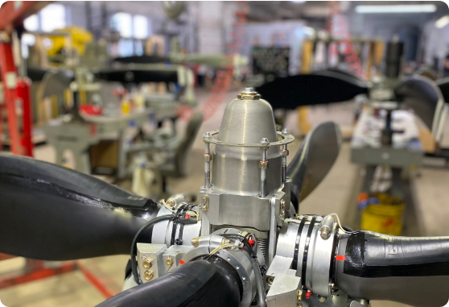
DOMINIO AERONÁUTICO
Trazabilidad Crítica DGAC DAN 145
Parragué Ltda. · CMA N° 328
Problemática Previa
Captura manual por correos y planillas. Riesgo de omisión de datos de aeronavegabilidad.
Exigencia Regulatoria
Identificación obligatoria de P/N, S/N y fabricante para emitir el Formulario 8130-3.
Solución Avionett
Filtro de admisión con validación estricta y trazabilidad en base de datos relacional.
Líneas certificadas: Mangueras de aviación · Gobernadores de hélice (Hartzell, McCauley, Woodward)

Slide 4



ANÁLISIS ORGANIZACIONAL
Modelo de Cuatro Actores
1. Cliente Operador
2. Encargado Admisión
3. Mecánico Taller
4. Jefe de Taller
ROL EXTERNO · PÚBLICO
MESÓN TÉCNICO TALLER
EJECUCIÓN TÉCNICA
SUPERVISIÓN / ADMIN
Consulta habilitaciones DAN 145 e ingresa cotización con P/N y S/N obligatorios.
Recepciona la pieza física y constata correlativo REQ-10 contra catálogo oficial.
Examina diagnóstico de falla, asigna presupuesto y cambia a estado Trabajando.
Monitoreo global de KPIs, ingresos proyectados y emisión final Formulario 8130-3.
✓ Demostración en vivo
✓ Demostración en vivo
✓ Demostración en vivo

Slide 5
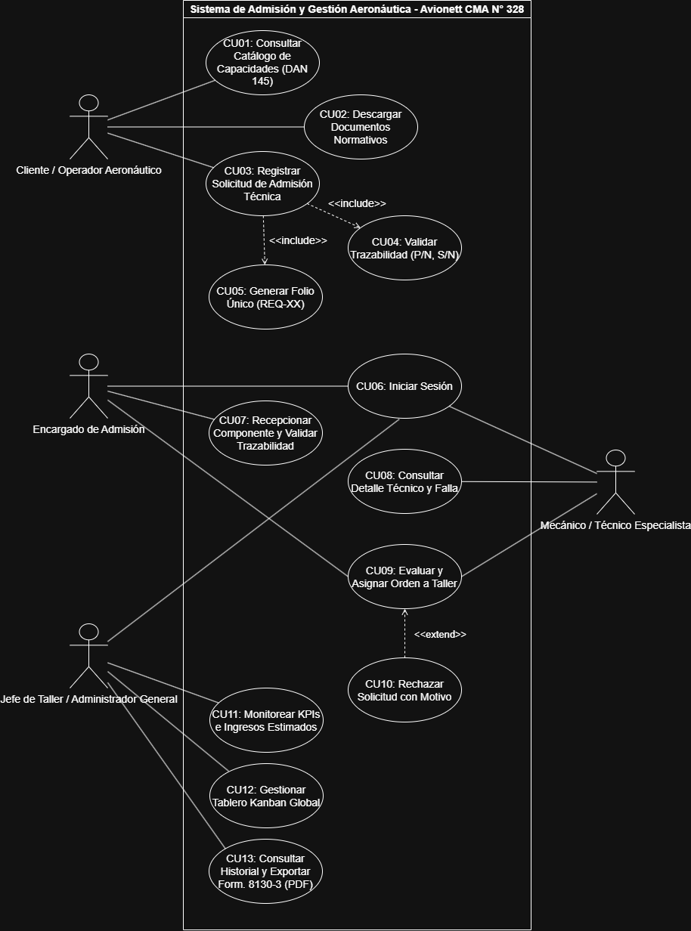

MODELADO FORMAL UML
Diagrama de Casos de Uso Unificado
13 Casos de Uso · 4 Actores
Inclusiones Obligatorias (<>)
CU03 incluye CU04 (Validar P/N y S/N) y CU05 (Generar Folio REQ-XX). Garantía de trazabilidad antes del guardado.
Extensión Condicional (<>)
CU10 (Rechazo técnico justificado) extiende condicionalmente a CU09 si la pieza no califica para reparación.
Segregación Operativa
Encargado de admisión constata pieza; técnico ejecuta evaluación; jefe supervisa KPIs consolidados.

Slide 6
TRAZABILIDAD FICHA 04
Inventario y Estado de Funcionalidades
Avance Total: 67.5%
Módulo o Funcionalidad | Origen | Peso | Estado | Reconocido | Evidencia Comprobatoria
Modelo relacional MySql e integridad referencial | 01 y 02 | 15% | 100% | 15.0% | Script avionett_cma328.sql y tablas 3FN en MySQL
Portal corporativo y catálogo de capacidades DAN 145 | 01 | 15% | 100% | 15.0% | Vistas responsivas Thymeleaf operativas en /
Admisión técnica y validación P/N, S/N y fabricante | 02 | 15% | 100% | 15.0% | Formulario /cotizador con orden persistida REQ-10
Portal administrativo y tablero visual Kanban | 03 | 15% | 100% | 15.0% | Vistas /admin/menu y /admin/dashboard funcionando
Evaluación técnica, costeo y asignación de mecánico | 03 | 10% | 50% | 5.0% | Vista /admin/evaluar/10; falta persistencia de rechazo
Filtrado multicriterio e historial de archivados | 03 | 10% | 50% | 5.0% | Vista /admin/archivados maquetada; falta filtro reactivo
Exportación oficial Formulario DGAC 8130-3 (PDF) | 04 | 10% | 25% | 2.5% | Botón /pdf presente; pendiente servicio OpenPDF
Alertas SMTP y permisos granulares de roles (RBAC) | 04 | 10% | 0% | 0.0% | Planificado en backlog para semanas de cierre
Distribución: 4 terminadas (60%) + 3 parciales/iniciadas (12.5%) + 1 pendiente (0%) = 67.5% Real

Slide 7
DEMOSTRACIÓN EN VIVO · PASO 1
Actor 1: Cliente / Operador Aeronáutico
Interfaz Web Pública
1. Consulta de Habilitación DAN 145
El usuario navega por las capacidades oficiales para mangueras de presión y gobernadores de hélice.
DATOS DEL CASO DE PRUEBA EN VIVO
Cliente / RUT:
Mauricio Lagos · 21.476.744-9
2. Captura con Validación Estricta
Operador Aeronáutico:
Aerovías del Sur
Ingreso de Mauricio Lagos (Aerovías del Sur). El sistema impide el envío si faltan P/N o S/N.
Número de Parte (P/N):
8210-002 (Woodward)
Número de Serie (S/N):
SN-99412
3. Asignación de Folio y Alerta Verde
Servicio Solicitado:
Overhaul General de Gobernador
Generación del correlativo institucional REQ-10 y confirmación visual inmediata en pantalla.
Comprobación en BD: Registro almacenado con timestamp 2026-10-06 18:07:07 en tabla solicitudes_cotizacion.

Slide 8
DEMOSTRACIÓN EN VIVO · PASO 2
Actores 2 y 3: Admisión y Mecánico Taller
Flujo Interno de Taller
ACTOR 2: ENCARGADO DE ADMISIÓN
Recepción Física de la Pieza
Localiza la tarjeta REQ-10 en la columna Pendientes del Kanban y valida los datos de la placa metálica.
TRAZABILIDAD 1:1 COMPROBADA
Persistencia Sin Fricciones
Cada movimiento en la interfaz web ejecuta transacciones atómicas controladas por JPA, asegurando que ningún componente ingrese a taller sin responsable técnico asignado.
ACTOR 3: MECÁNICO ESPECIALISTA
Evaluación Técnica y Costeo
Accede a /admin/evaluar/10, asigna especialista (Juan Rojas) e ingresa presupuesto ($150.000).
Criterio de Evaluación Cumplido
El flujo abarca entrada, validación, proceso y salida de datos entre dos actores distintos, tal como exigió el docente guía.
TRANSICIÓN OPERATIVA
Paso a Estado «Trabajando»
Al presionar guardar, la orden migra automáticamente de columna en el Kanban y actualiza la base de datos en tiempo real.

Slide 9



INGENIERÍA DE SOFTWARE
Arquitectura y Resguardo Disciplinar
Pila Tecnológica Estandarizada
Persistencia 3FN
Patrón MVC
Versionamiento Git
MYSQL
SPRING BOOT + JPA
ESTÁNDAR DUOC UC
5 entidades normalizadas con integridad referencial, claves foráneas activas y borrado controlado.
Capa de negocio desacoplada con entidades JPA, repositorios Spring Data y vistas Thymeleaf.
Commits verificables y equitativos, estructura formal de carpetas y gestión ágil con GitHub Projects.

Slide 10
PLANIFICACIÓN V1.0
Plan de Cierre: Ocho Semanas Restantes
Foco en Integración y Calidad
SEM 1 - 2 · 77.5%
SEM 3 - 4 · 95.0%
SEM 5 - 6 · 98.5%
SEM 7 - 8 · 100%
Ajustes Taller
PDF y Correo
Pruebas E2E
Cierre v1.0
Persistencia de motivo de rechazo y filtros multicriterio en historial de solicitudes.
Reporte PDF Formulario DGAC 8130-3 y avisos automáticos por correo SMTP al cliente.
Pruebas integradas de ciclo completo, sanitización de consultas y optimización SQL.
Congelamiento de código (code freeze), versión candidata RC1 y release tag v1.0.0.
Principio de calidad: Las últimas 4 semanas no agregan requerimientos nuevos; se reservan exclusivamente para pruebas, seguridad y estabilidad.

Slide 11
GESTIÓN DE RIESGOS
Decisiones y Mitigación de Bloqueos
Ficha 04 · Sección 8
BLOQUEO 1
BLOQUEO 2
BLOQUEO 3
Plantilla PDF DGAC
Latencia Servicio SMTP
Coordinación Sincrónica
Riesgo de retraso por la complejidad visual del Formulario 8130-3.
Posibles caídas o demoras al transicionar estados en el tablero Kanban.
Carga académica paralela del equipo en semanas de certámenes.
Acción: Servicio reutilizable OpenPDF con estructura modular predefinida.
Acción: Ejecución asíncrona (@Async) en Spring Boot y mock en Mailtrap.
Acción: Trabajo asíncrono con asignación estricta en GitHub Projects.

Slide 12
CONCLUSIÓN FASE 2 · PROYECTO CAPSTONE
Sistema Funcional, Verificable y Normado para el CMA N° 328
67.5% de avance real respaldado en código fuente, modelo relacional 3FN y repositorio GitHub institucional.
Cristóbal Pérez · Yerai Charnock · Docente Guía: Profesor Reginaldo Salinas

